Slide 1







Slide 2


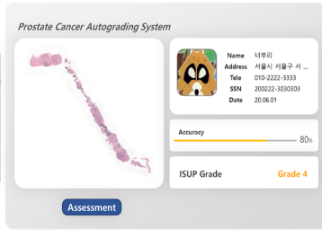

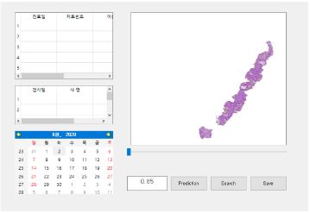

웹 서비스
로컬 서비스
DB
DB
웹 서버
웹 페이지
유 저
프로그램
저장소
저장소

Slide 3

보노보노 No. 234 killn
너부리 No. 332 love
포로리 No. 12 por
야옹이 No. 421 dog
멍멍이 No. 001 catc
20.06.02 Grade 3
0.89

